Slide 1
P/A “Carnikavas komunālserviss” siltumenerģijas tarifu projekts
Ādažu novada dome. 2023. gada 18. janvāris

Slide 2
Galvenie tarifu pieauguma cēloņi
Saražotās kritums no 10 085 MWh gadā līdz 8 990 MWh gadā (siltā ūdens patēriņš, piemēram, no vidēji 1 410 m³ mēnesī līdz 740 m³ mēnesī):
Relatīvi lielāki zudumi dēļ katlu efektivitātes un lielāki zudumi siltumapgādes tīklos (pieaugums no 15% līdz 19%).
PA “Carnikavas komunālserviss” dēļ patēriņa izmaiņām “izkrīt” no ceturtās patēriņa grupas uz piekto. Sadales tarifs pieaug no 2,87 EUR/MWh līdz 5,85 EUR/MWh;
Nedaudz lielāks elektroenerģijas patēriņš un būtiski lielāka elektroenerģijas cena;
Citas izmaksas arī ir nedaudz pieaugušas.

Slide 3
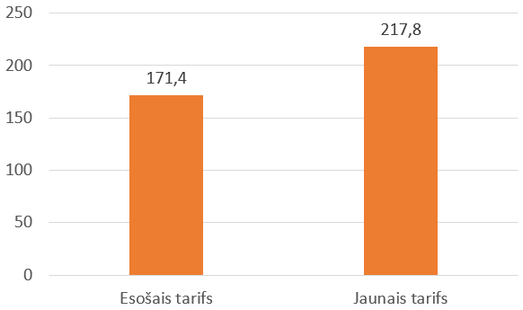
Tarifa pieaugums
Gāzes cena pēdējā rēķinā – EUR 117 MWh;
Pie šādas gāzes cenas vidējais tarifs dažādiem lietotājiem pieaugtu par 25 - 27% no vidēji 171,40 līdz vidēji 217,80 EUR/MWh;
Faktiskie iedzīvotāju maksājumi pieaugtu nenozīmīgi. Tarifa pieaugumu virs 150 EUR MWh 90% apmērā sedz valsts.
Tas nozīmē, ka iedzīvotājiem piemērotais siltumapgādes tarifs pieaugtu par EUR 4.64 MWh (217,80 – 171,40)* 10%.

Slide 4
Tarifi pie dažādām gāzes cenām
1 | 2 | 3 | 4 | 5 | 6 | 7
 |  |  | Jaunais tarifs |  | Vecais tarifs
Nr. | Dabasgāzes tirgus cena (EUR/MWh bez PVN) | Dabasgāzes gala tirdzniecības tarifs ar tirgotāja uzcenojumu, akcīzes nodokli un sadales tarifiem (EUR/MWh bez PVN) | P/a Carnikavas Komunālserviss siltumenerģijas kopējā maksa, bez siltummezglu apsaimniekošanas (EUR/MWh bez PVN) | P/a Carnikavas Komunālserviss siltumenerģijas kopējā maksa, ar siltummezglu apsaimniekošanas (EUR/MWh bez PVN) | P/a Carnikavas Komunālserviss siltumenerģijas kopējā maksa, bez siltummezglu apsaimniekošanas (EUR/MWh bez PVN) | P/a Carnikavas Komunālserviss siltumenerģijas kopējā maksa, ar siltummezglu apsaimniekošanas (EUR/MWh bez PVN)
1 | 50,00 | 66,60 | 124,25 | 125,83 | 94,39 | 96,33
2 | 60,00 | 76,60 | 139,00 | 140,58 | 106,33 | 108,27
3 | 70,00 | 86,60 | 153,75 | 155,33 | 118,28 | 120,22
4 | 80,00 | 96,60 | 168,49 | 170,07 | 130,23 | 132,17
5 | 90,00 | 106,60 | 183,24 | 184,82 | 142,17 | 144,11
6 | 100,00 | 116,60 | 197,99 | 199,57 | 154,12 | 156,06
7 | 110,00 | 126,60 | 212,73 | 214,31 | 166,07 | 168,01
8 | 120,00 | 136,60 | 227,48 | 229,06 | 178,01 | 179,95
9 | 130,00 | 146,60 | 242,23 | 243,81 | 189,96 | 191,90
10 | 140,00 | 156,60 | 256,97 | 258,55 | 201,91 | 203,85
11 | 150,00 | 166,60 | 271,72 | 273,30 | 213,85 | 215,79
12 | 160,00 | 176,60 | 286,47 | 288,05 | 225,80 | 227,74
13 | 170,00 | 186,60 | 301,21 | 302,79 | 237,75 | 239,69
14 | 180,00 | 196,60 | 315,96 | 317,54 | 249,70 | 251,64
15 | 190,00 | 206,60 | 330,71 | 332,29 | 261,64 | 263,58
16 | 200,00 | 216,60 | 345,45 | 347,03 | 273,59 | 275,53
17 | 210,00 | 226,60 | 360,20 | 361,78 | 285,54 | 287,48
18 | 220,00 | 236,60 | 374,95 | 376,53 | 297,48 | 299,42
19 | 230,00 | 246,60 | 389,69 | 391,27 | 309,43 | 311,37
20 | 240,00 | 256,60 | 404,44 | 406,02 | 321,38 | 323,32

Slide 5
Paldies

